Slide 1

Conseil de l’ED biologie santé
01/07/2026

Slide 2
Ordre du jour
Procédure sélection CDE
Bilan Journées scientifiques
Point Commission internationale
VAE
Point future ED Nantes
Prochains conseils

Slide 3
Ordre du jour
Procédure sélection CDE
Bilan Journées scientifiques
Point Commission internationale
VAE
Point future ED Nantes
Prochains conseils

Slide 4
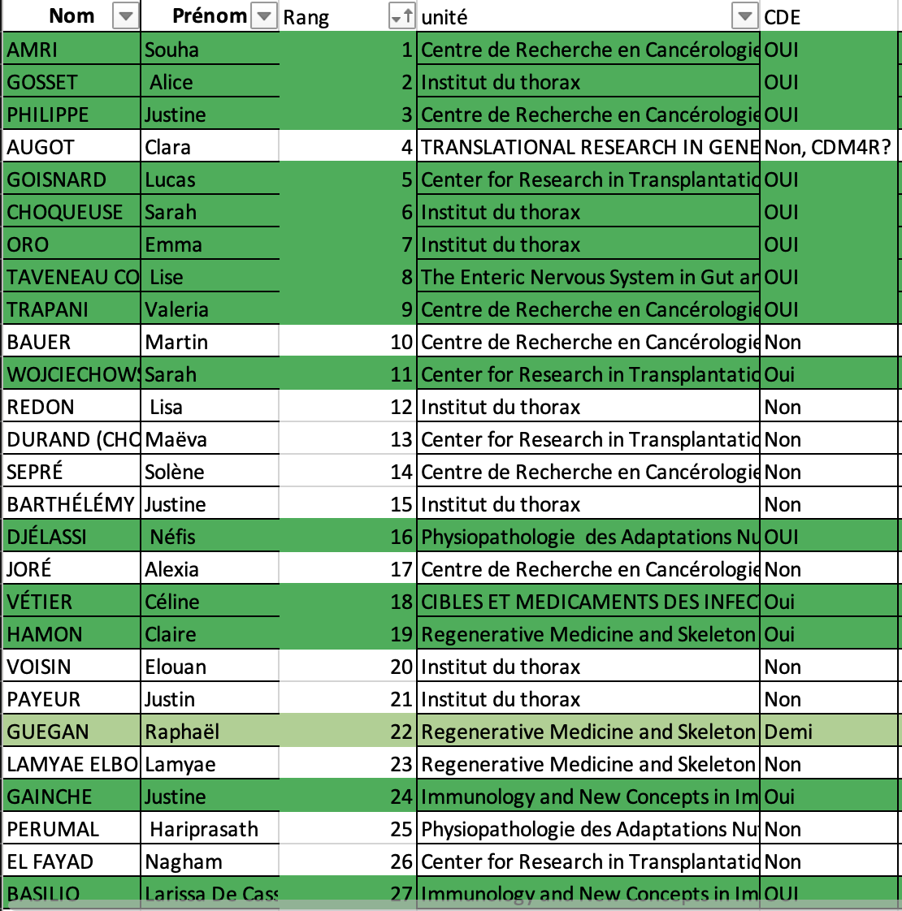
Site Nantes
Jury: Anne Camus Nathalie Gaborit Julie Gavard Salim Khiati Eric Lelievre Maxime Mahe Emilie Roger
Nicolas Vince
48 candidatures complètes
29 auditions avec note académique harmonisée A – B – C (/8)
2 désistements pour autres financements
oral noté sur 12 (percentile moyen du classement)
15 CDE fléchés : 6 candidat.es avec un CDE dans la deuxième moitié
financement M4R pour Augot et OHNU pour Sepré
Niveau excellent
Contrat FRM: 3 candidatures, 1 lauréate mais refusée (FRT)

Slide 5

Jury
Concours 2026 site Angers
FRADIN | Delphine | Nantes
MARRIONNEAU | Céline | Nantes
GERNOUX | Gwladys | Nantes
LIMOU | Sophie | Nantes
LUQUE PAZ | Damien | Angers
BEAUVILLAIN | Céline | Angers
BOURY | Frank | Angers
MATTEI | César | Angers
4 CDE / 6 candidats auditionnés
- 7 sujets déposés
- 6 candidatures
6 candidats admissibles (1er de promo)
Tous les candidats ont eu la même note pour leur cursus universitaire, seule le concours les a départagés
Audition des 6 candidats
Classement final : les 4 premiers par ordre alphabétique et les 2 derniers par ordre de mérite (liste complémentaire)
 | BESSON | Sara | Y. DELNESTE | CRCI2NA, Eq 4
 | OUERDANE | Lisa | I. TOURNIER | CRCI2NA, Eq 4
 | PRIETO-MARTINEZ | Roxana | E. ROGER | MINT
 | TOMAZ DE OLIVEIRA | Morgane | A. ROUSSEAU | CRCI2NA, Eq 5
5 | PLANCHE | Enora | C. LEGROS | MITOVASC, CARME
6 | PAINBLANC | Solène | M. MUNIER | MITOVASC, CARME

Slide 6
Ordre du jour
Procédure sélection CDE
Bilan Journées scientifiques
Point Commission internationale
VAE
Point future ED Nantes
Prochains conseils

Slide 7

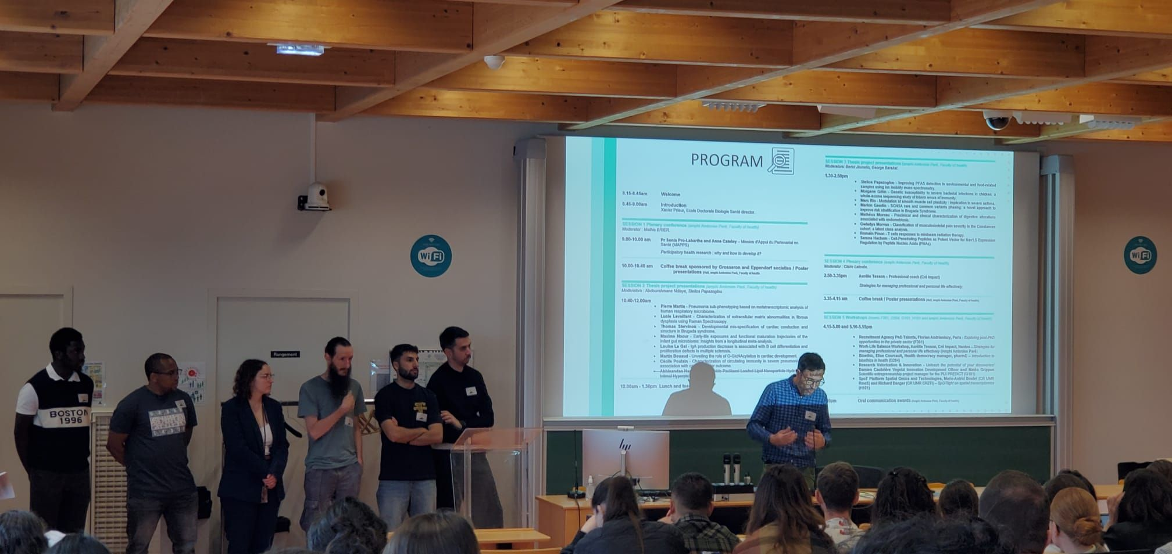



Compte rendu de la Journée Scientifique de l’école doctorale Biologie-Santé 2026 (JBS 2026)

Slide 8
Quelques chiffres
• 144 doctorants
• 112 résumés déposés
• 15 présentations orales 8 minutes + 2 minutes de questions
• 31 communications commentées de posters sur 2 sessions
• 2 intervenants extérieurs (Conférencières invitées)
• 7 intervenants extérieurs (Session « Après-thèse »)
• Coût total 3027 €
• 500 euros de prix donnés par la SFR ICAT et la SFR Bonamy
goodies par l’Inserm Grand ouest
• 34% de réponses à l’enquête de satisfaction (48 réponses)

Slide 9
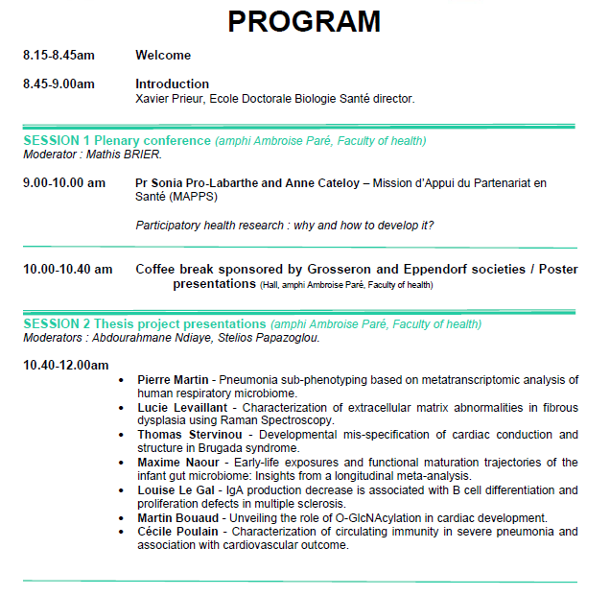
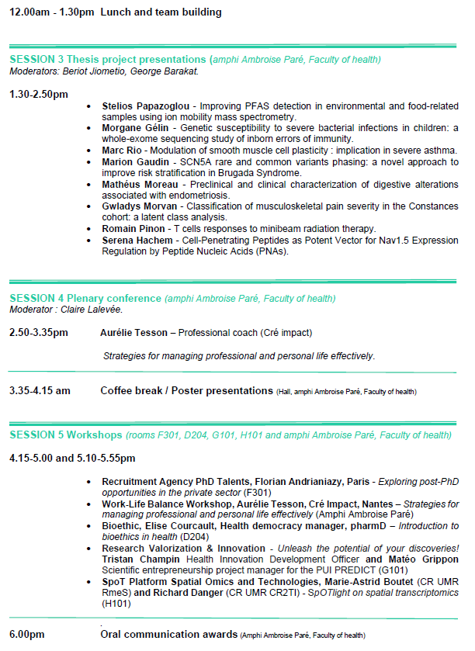

Slide 10
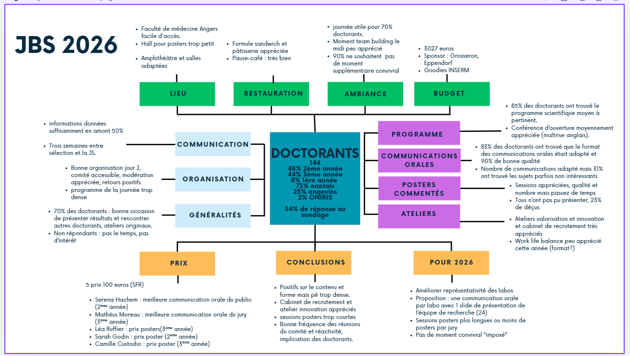

Slide 11
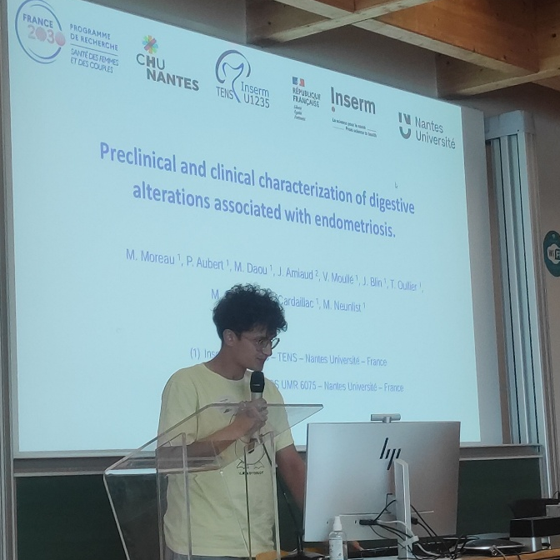
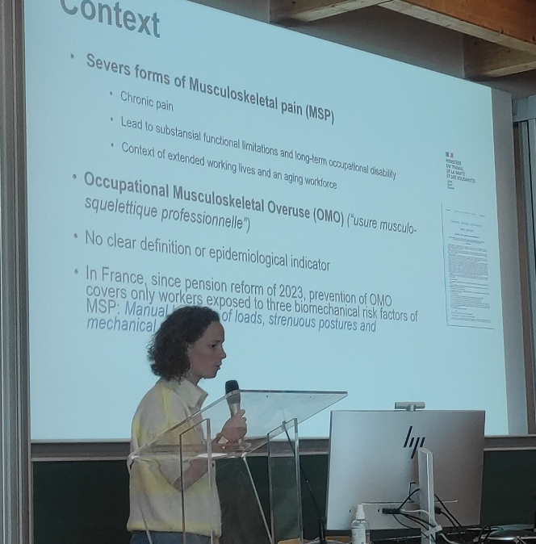
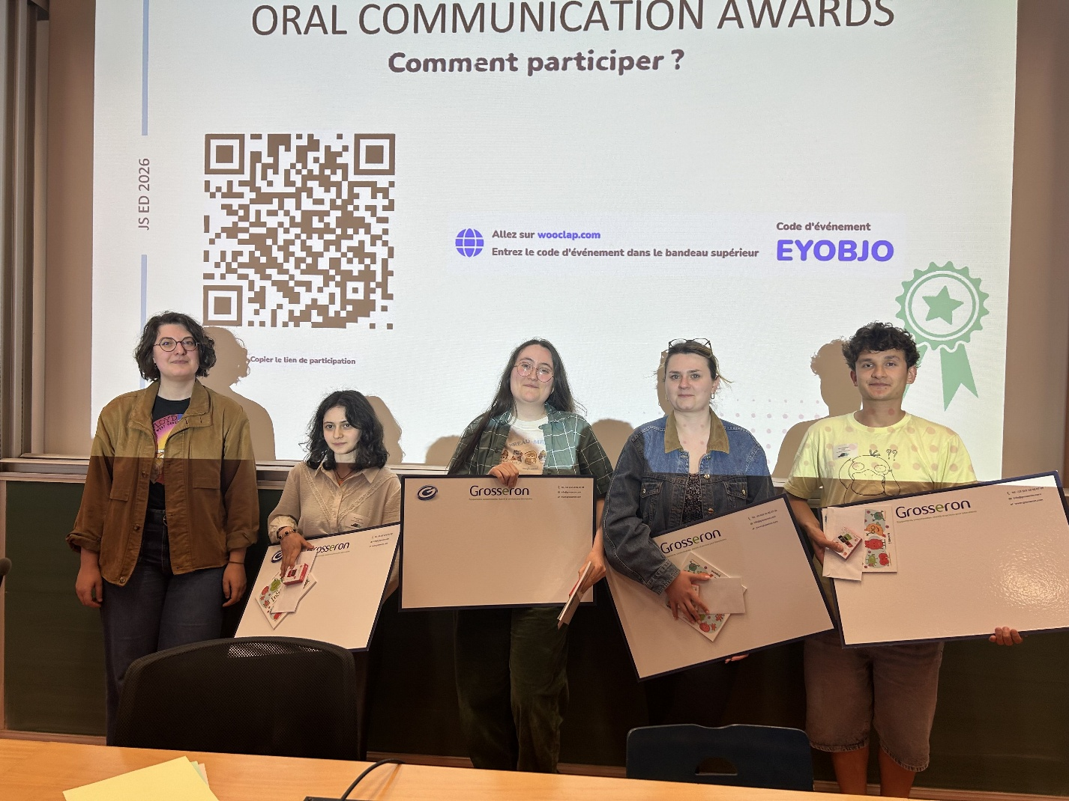
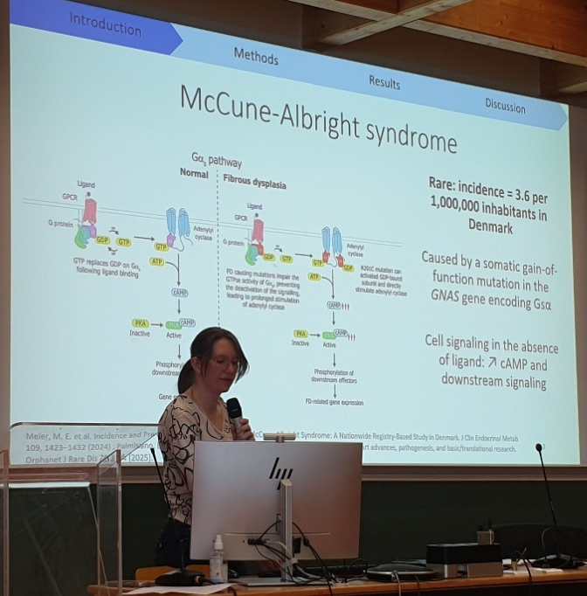
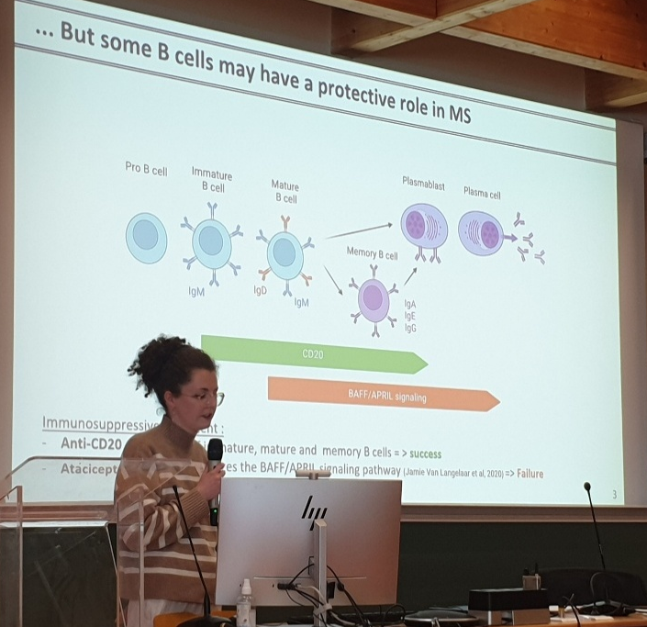

Slide 12
A conserver | Propositions
Durée : 1 jour (Jeudis 1er ou 8 avril 2027) | ONIRIS 2027
6 volontaires en thèse | Valoriser avec un message « Formez-vous à l’organisation d’un événement scientifique »
Communications orales des doctorants | 8 minutes + 2 minutes de questions Représentation des labos (24)
Posters | Une « vraie » session avec jury, plus de temps par poster, représentation des labos
Un seul conférencier scientifique
Ateliers ou tables rondes | Expérimentation animale (modèle spontané), table-ronde (CR, MCF, privé, valo, post-doc), cabinet de recrutement?
Retour aux doctorants sur la JS | Mot du Dr de l’ED par mail avec la mind map

Slide 13
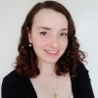
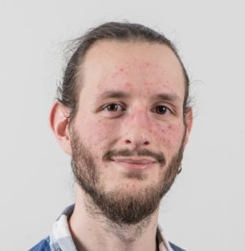
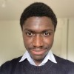
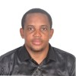
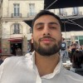
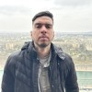
Les membres de la commission animation de l’ED BS :
Linda Grimaud
Stéphanie Regere
Florence Adam
Laetitia Rolland
Amandine Gastebois
Laurent Loufrani
Florian Chocteau
Claire Lalevée
CRCINA équipe 7
Mathis Brier RmeS
Abdourahmane Ndiaye
MINT
Beriot Jiometio
POPS
Georges Baraka, Institut du Thorax
Stelios Papazoglou
LABERCA
PhAN, UMR 1280, NU

Slide 14
Ordre du jour
Procédure sélection CDE
Bilan Journées scientifiques
Point Commission internationale
VAE
Point future ED Nantes
Prochains conseils

Slide 15
Ordre du jour
Procédure sélection CDE
Bilan Journées scientifiques
Point Commission internationale
VAE
Point future ED Nantes
Prochains conseils

Slide 16
Isabelle Girault
Ingénieur de recherche, foration polytech Clermont ferrand
DU de bio-informatique Integrative
1 AO en 1, 6 en 2 e, 27 AO, 7 brevets
IR de 2002 à 2020 dans des équipes académiques
Lead bio-informaticienne, chez OSE immunotherapeutics
Spécialiste d’immunologie : approches cellulaires et analyse de données
Dans l’académique, principalement des projets expérimentaux
À OSE, projet d’analyse de données (transcriptomiques)

Slide 17
Ordre du jour
Procédure sélection CDE
Bilan Journées scientifiques
Point Commission internationale
VAE
Point future ED Nantes
Prochains conseils

Slide 18
Prochains temps forts
Octobre 2026 : dépôt du bilan HCERES formation de l’établissement intégrant le bilan Doctorat
Février 2027 :
VISITES HCERES
Février 2027 :
Lancement des recrutements des porteurs.euses nouvellesED
Novembre 2026 :
Elections centrales
Décembre 2026 / Janvier 2027 :
Election de la nouvelle présidence Nantes U et installation de la nouvelle équipe politique

Slide 19
Nomination porteurs.euses nouvelles ED
Décision de Nantes U de rattacher les directions d’ED aux pôles :
  = seront intégrés à l’organigramme
Décision de reporter le recrutement des porteurs.euses d’ED à début 2027
  Les nouvelles directions de pôles participeront au recrutement selon leurs périmètres.
Fiche de mission finalisée, elle sera diffusée début 2027 dans les laboratoires et pôles

Slide 20
Prochain conseil
Lundi 12/10 Nantes à 14h
Lundi 11/01 Visio à 14h
Lundi 8/03 Visio à 14h
Mercredi 30/06 Angers à 10h

